Slide 1
《红楼梦》在韩国
——《红楼梦》韩文全译本及之后的翻译传播概述
201311941009
宋昱丰

Slide 2
最早的全译本
朝鲜末年高宗时期（约1884年前后）出现
《红楼梦》韩文全译本“乐善斋本”，及五种续书（《后红楼梦》、《续红楼梦》、《红楼复梦》、《红楼梦补》、《补红楼梦》）
李钟泰等数十位译官共同翻译完成
“乐善斋本”这个全译本不仅是韩国，也是世界上最早的全译本

Slide 3
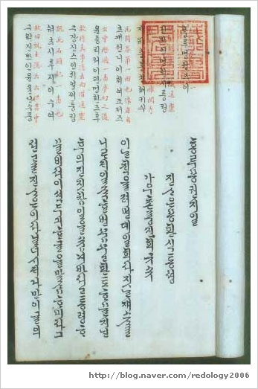
最早的全译本
乐善斋本《红楼梦》是“原文对译本”
原有120册，第24、54和71回三册散失，现存117册，珍藏于韩国学中央研究院藏书阁

Slide 4
日本殖民统治时期（1910－1945）的译本
梁建植：
1918年3月23日—1918年10月4日，《每日申报》，138回（到原著第28回）。继乐善斋本之后最早的现代文节译，冒险活用现代的通俗语言。
1925年1月12日—1925年6月8日，《时代日报》，17回（到原著第3回）。
张志暎：
1930年3月20日—1931年5月31日，《朝鲜日报》，302回（到原著第40回）。

Slide 5
韩国光复后到一九八O年前后（1945 －1989）的译本
来自日译的重译本：
金龙济：1955年和1956年，正音社，光复以后出现最早的翻译本。缩略本。
李周洪：1969年，乙酉文化社，将120回全部翻译完成，共5册。
吴荣锡：1980年，知星出版社，《新译红楼梦》（共5册），在李周洪译本的基础上进行了部分修改和补充。
由于是重译，翻译价值打了折扣。

Slide 6
韩国光复后到一九八O年前后（1945 －1989）的译本
中国的朝鲜族翻译家翻译出版：
延边大学红楼梦翻译小组6人共译：1978－1980，延边人民出版社。
外文出版社翻译组2人共译：1978－1982，北京外文出版社。
这两种翻译本在韩国稍做修改后重新出版，起到了向当代韩国读者介绍《红楼梦》的窗口作用。

Slide 7
当代的译本
中国翻译的韩文翻译本的首尔版刊行：
姜龙俊：1990年—1991年，《土曜新闻》，共34期，中断。
赵星基：1995年—1996年，《韩国经济新闻》，连载结束后将其分为3册由民音社以单行本方式出版。
来自英译的重译本：
洪尚勋等9人：1996年，Funlearn图书公司，精巧可爱的口袋书版本。

Slide 8
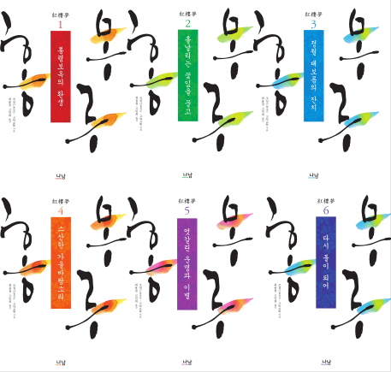
当代的译本
崔溶澈和高旼喜：2009年，nanam出版社，翻译底本是中国艺术研究院红楼梦研究所的校注本，韩国第一部红学家翻译的全译本。

Slide 9



当代的译本
通灵宝玉的重生
埋葬纷飞的花瓣
正月十五的宴席

Slide 10



当代的译本
凄凉的秋风声
错过的命运和离别
重新成为石头

Slide 11
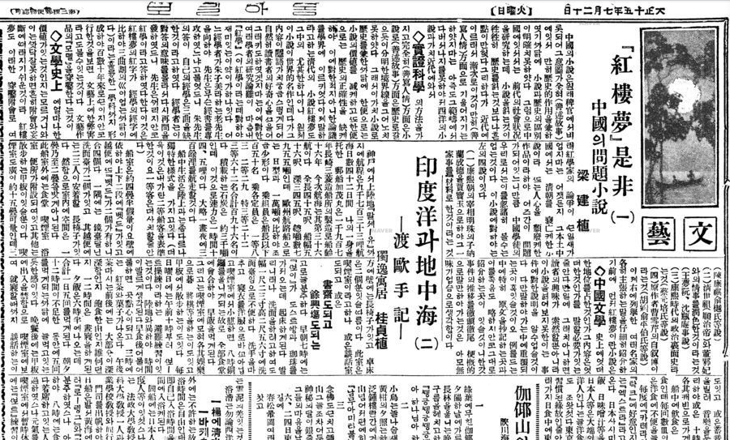
传播概述

Slide 12
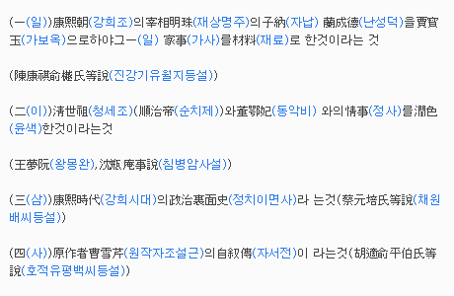
传播概述
梁建植：韩国第一位红学家。
在自己的翻译作品连载发表之前，他一般先发表有关评论作为作品解说。
当时，他对中国小说界的研究情况非常重视，常及时把最新的资料介绍给韩国读者。民国初年出现的红学上的索隐派和考证派的详细论争内容，在发生不久即被介绍给韩国，便是他的贡献。

Slide 13
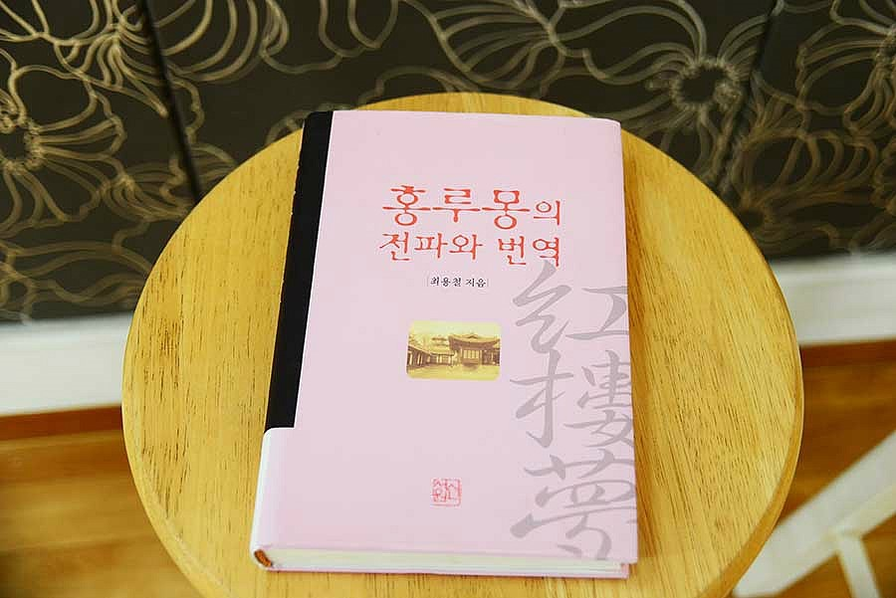
传播概述

Slide 14

传播概述
现在，韩国红学家在策划做插图本《红楼梦》，这种形式可以很好地普及韩国年轻读者，更大范围地拓展《红楼梦》的读者群体，对《红楼梦》在韩国的传播颇有益处。

Slide 15
参考资料
高淮生, 崔溶澈. 中, 韩学者红学对话录--------以《 红楼梦》 翻译为例[J]. 中国矿业大学学报: 社会科学版, 2016 (4): 93-96.
崔溶澈. 韩国召开的《 红楼梦》 国际学术研讨会综述[J]. 红楼梦学刊, 2005 (3): 330-344.
崔溶澈. 1910——1930 年韩国红楼梦研究和翻译——略论韩国红学史的第二阶段[J]. 红楼梦学刊, 1996 (1): 314-340.
崔溶澈. 梁建植致胡适的信-兼论民国红学在韩国的传播[J]. 曹雪芹研究, 2014, 1: 034.

Slide 16
参考资料
조미원의 홍루몽 세상 #32_홍루몽의 유행 : 네이버 블로그 http://blog.naver.com/redology2006/32997490
반거들충이 한무릎공부 : 네이버 블로그 http://bookgram.pe.kr/220132550408
양건식 홍루몽 : 네이버 통합검색 https://search.naver.com/search.naver?sm=tab_hty.top&where=nexearch&oquery=%EC%96%91%EA%B1%B4%EC%8B%9D+%ED%99%8D%EB%A3%A8%EB%AA%BD+%EB%A7%A4%EC%9D%BC%EC%8B%A0%EB%B3%B4&ie=utf8&query=%EC%96%91%EA%B1%B4%EC%8B%9D+%ED%99%8D%EB%A3%A8%EB%AA%BD
근대문학사서 소외된 白華 梁建植 재조명 : 네이버 뉴스 http://news.naver.com/main/read.nhn?mode=LSD&mid=sec&sid1=103&oid=001&aid=0003539189
홍루몽 검색결과, 책 검색 : 네이버 책 http://book.naver.com/search/search.nhn?sm=sta_hty.book&sug=&where=nexearch&query=%ED%99%8D%EB%A3%A8%EB%AA%BD
사진으로 이야기하는 여행 : 네이버 블로그 http://blog.naver.com/sodan4?Redirect=Log&logNo=220750181554
MK News - [최효찬의 ‘서울대 권장도서 100선 읽기’](38) 조설근의 ‘홍루몽’ 쓸쓸하게 사라지는 삶을 위한 헌사 http://news.mk.co.kr/newsRead.php?year=2014&no=813000

